Slide 1

Programación I
Ing. Yuliana Jáuregui Rosas

Slide 2
Estructura repetitiva anidada

Slide 3
Recordando …
¿Cuándo finalizan las repeticiones en una estructura while?
¿Cuándo finalizan las repeticiones en una estructura do while?
¿Se conoce las veces que se repiten las instrucciones de una estructura for?

Slide 4
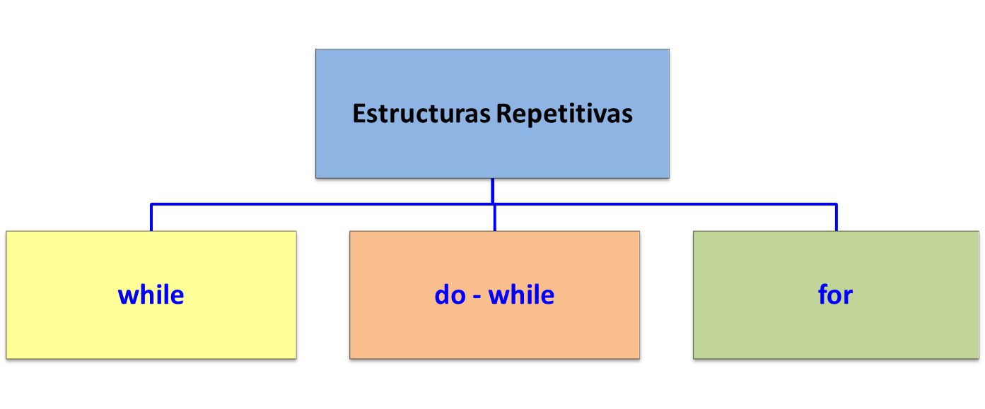
Tipos de estructuras repetitivas

Slide 5
Estructuras repetitivas
while ( condición){ instrucciones; } | Repite las instrucciones mientras la condición sea verdadera
do{ instrucciones; while (condición); | Repite las instrucciones siempre que la condición sea verdadera
for(i=0; i<n; i++){ instrucciones; } | Repite las instrucciones un número determinado de veces.

Slide 6
Estructuras repetitivas anidadas
De igual forma que se pueden anidar las estructuras condicionales, es posible insertar un bucle dentro de otro.
En una estructura repetitiva anidada, la estructura interna debe estar totalmente dentro de la estructura externa, es decir que el bucle externo no puede finalizar antes que la interna

Slide 7
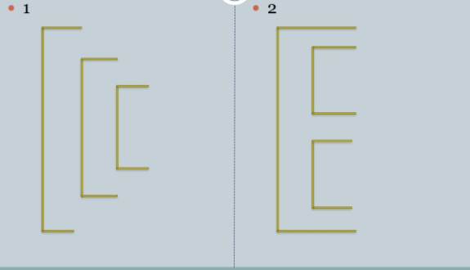
Representación grafica de los bucles anidados

Slide 8
Estructuras repetitivas anidadas
Por cada valor que toma el ciclo externo, se debe ejecutar totalmente el ciclo interno.
De esta manera cada vez de avanza el ciclo externo, vuelve a comenzar en su valor inicial el ciclo interno.

Slide 9
Ejercicio 1
Mostrar y averiguar cuantos números primos existen entre A y B, donde A tiene que ser un numero menor que B.

Slide 10
Ejercicio 2
Construir un programa que permita calcular la tabla de multiplicar desde 1 x 1 hasta 8 x 8, utilice bucles anidados.

Slide 11
Ejercicio 3
Sabiendo que existen N secciones en un centro educativo y en cada una de estas existe M alumnos, calcular la mejor nota de cada sección y la mejor nota entre todas las secciones.

Slide 12
Ejercicio 4
Elaborar un pseudocódigo que calcule el factorial de todos los números pares menores a N.

Slide 13
Ejercicio 5
Ingresar una secuencia de números enteros y calcular la suma de los dígitos de cada numero.
El programa termina cuando se ingresa un numero negativo o cero.

Slide 14
Ejercicio 6
Registrar la temperatura de cada día de los 6 primeros meses del año y calcular el promedio de temperaturas de cada mes y el promedio de temperaturas del primer semestre.

Slide 15
En resumen…
En una estructura repetitiva anidada, la estructura interna debe estar totalmente dentro de la estructura externa.
Por cada valor que toma el ciclo externo, se debe ejecutar totalmente el ciclo interno.

